Slide 1
Лекция 6
Форматирование элементов с помощью CSS

Slide 2
План лекции
Свойства форматирования текста
Свойства форматирования списков перечисления
Свойства форматирования таблиц
Свойства форматирования веб-форм
Свойства форматирования фона

Slide 3
Свойства форматирования текста
Форматирование текста — это процесс оформления страницы, абзаца, строки, символа.
Основная цель форматирования — сделать восприятие готового документа простым и приятным для читателя.

Slide 4
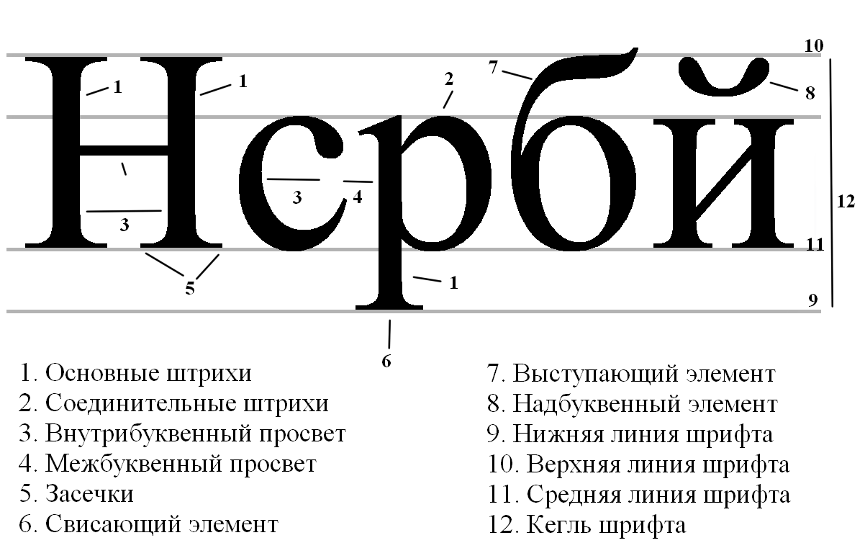
Основные элементы шрифта

Slide 5
Свойства форматирования текста
Свойство font-size для изменения размера кегля шрифта
Свойство font-family для изменения гарнитуры шрифта
Свойство font-style для изменения начертания на курсивное
Свойство font-weight для изменения начертания на полужирное

Slide 6
Типы шрифтов
Антиквенные шрифты (с засечками) идеальны для длинных фрагментов текста, так как засечки хорошо для глаз, делая текст более удобочитаемым
font-family: "Times New Roman", serif;
Рубленые шрифты (без засечек) часто используются для заголовков благодаря простому и четкому внешнему виду.
font-family: Arial, sans-serif;

Slide 7
Типы шрифтов
Моноширинный шрифт часто используется для отображения компьютерного кода. Каждая буква в моноширинном шрифте имеет одинаковую ширину (как буквы в механических печатных машинках).
font-family: "Courier New", monospace;
Декоративные шрифты особые шрифты, которые применяются для визуального выделения заголовков, текстовых эффектов и никогда для основного текста.
font-family: "Comic Sans MS", fantasy;

Slide 8
Типы шрифтов
EOT Шрифты Embedded Open Type поддерживаются только в браузере Internet Explorer. Чтобы преобразовать обычный шрифт в формат EOT, потребуется специальное программное обеспечение, но сделать это можно и на сайтах.
True Type и Open Type. Находятся в папке Fonts компьютера с расширениями .ttf (True Type) или .otf (Open Type).

Slide 9
WOFF Формат Web Open Font Format был разработан специально для Всемирной паутины. Он является сжатой версией шрифтов TrueType или Open Type. Это означает, что WOFF-шрифты обычно имеют меньший размер файла и загружаются быстрее других форматов. Формат WOFF имеет так-же широкую поддержку со стороны браузеров, включая Internet Explorer 9, Firefox, Chrome, Safari, Opera, а также браузеры в операционной системе iOS, Blackberry и Android версии 4.4 и выше.

Slide 10
SVG Scalable Vector Graphic (формат масштабируемой векторной графики). Это способ создания век­торной графики (изображений, которые могут масштабироваться без потери качества). Поддержка SVG-шрифтов осуществляется только браузером Safari.

Slide 11
Правило @font-face
@font-face {
font-family: 'League Gothic';
src: url ('fonts/League_Gothic-webfont.eot');
src: url ('fonts/League_Gothic-webfont.eot?#iefix') format('embeddedopentype'),
url('fonts/League_Gothic-webfont.woff2') format('woff2'),
url('fonts/League_Gothic-webfont.woff') format('woff'),
url('fonts/League_Gothic-webfont.ttf') format('truetype'),
url('fonts/League_Gothic-webfont.svg') format('svg');
}
p {
font-family: "League Gothic";
}

Slide 12
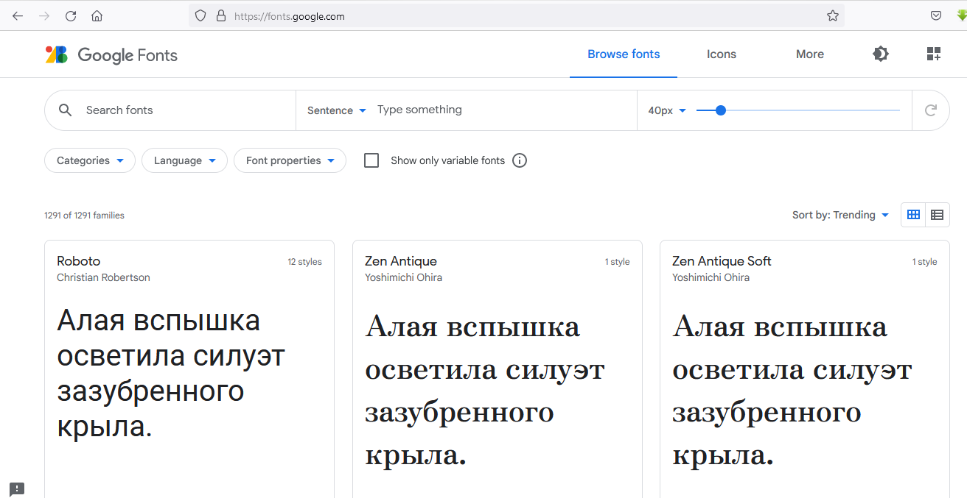
Использование Google Fonts

Slide 13
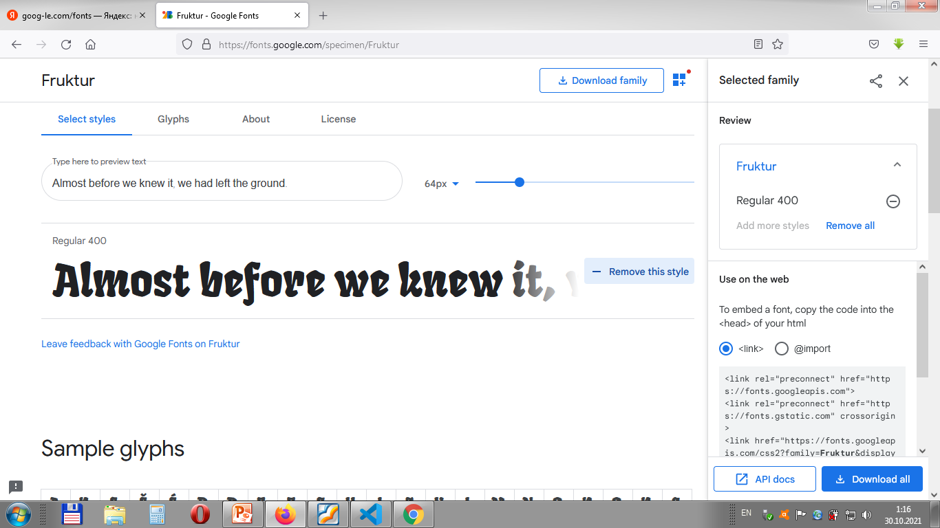
Использование Google Fonts

Slide 14
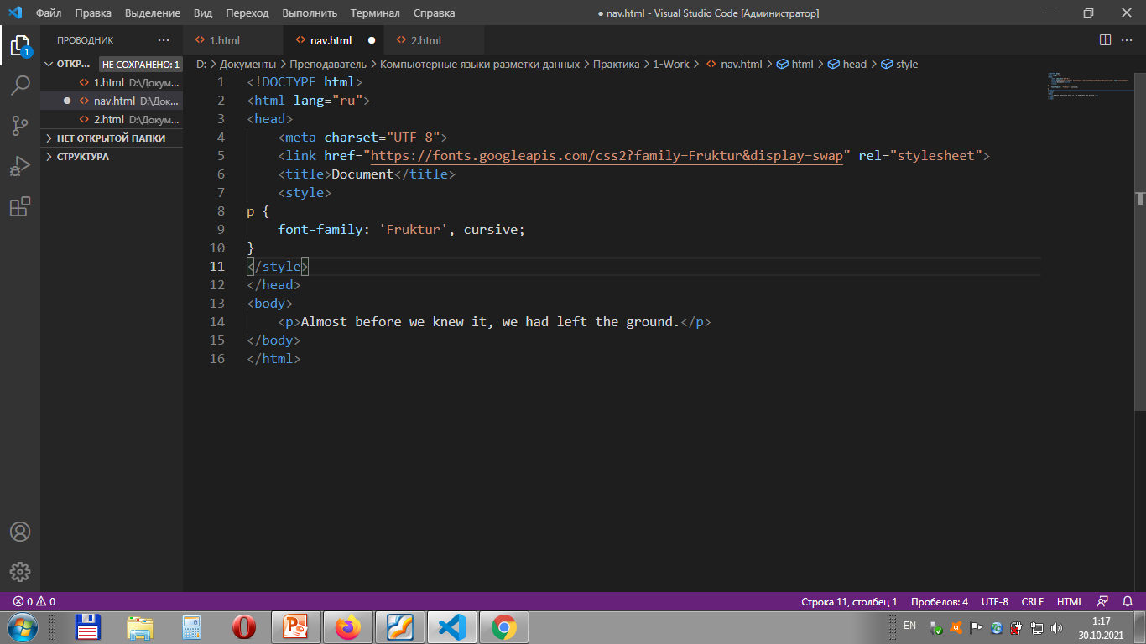
Использование Google Fonts

Slide 15
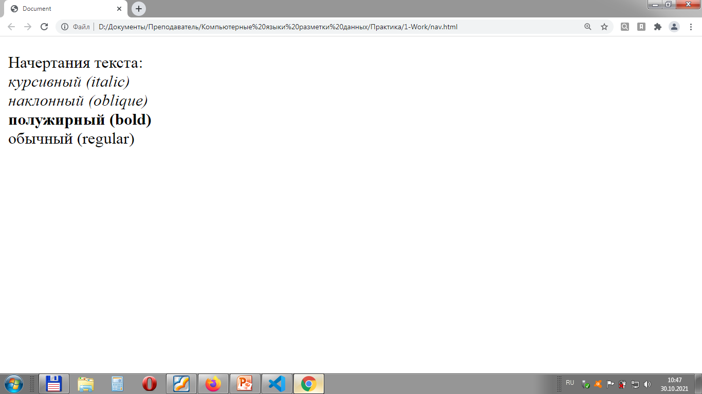
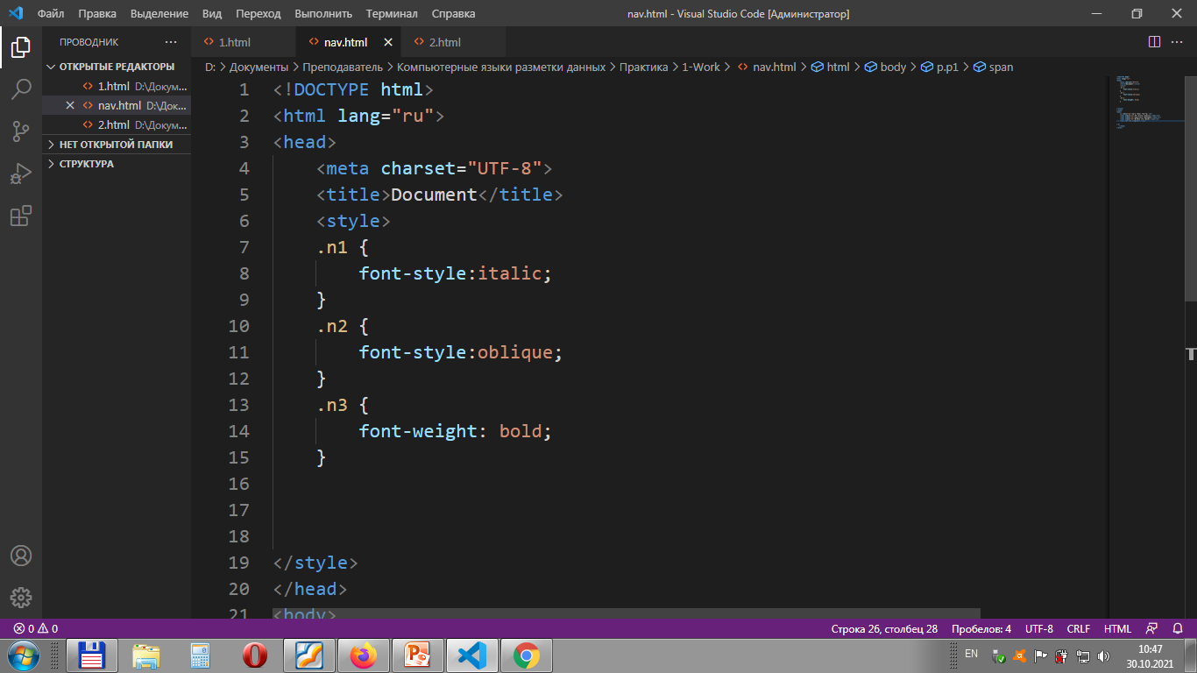
Свойство font-weight и font-style

Slide 16
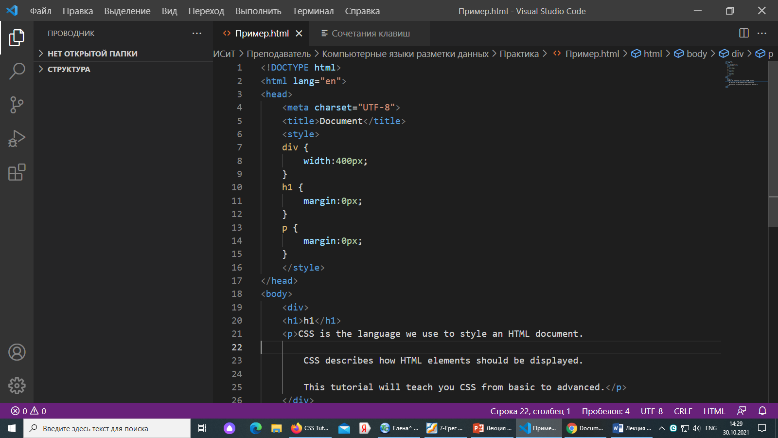
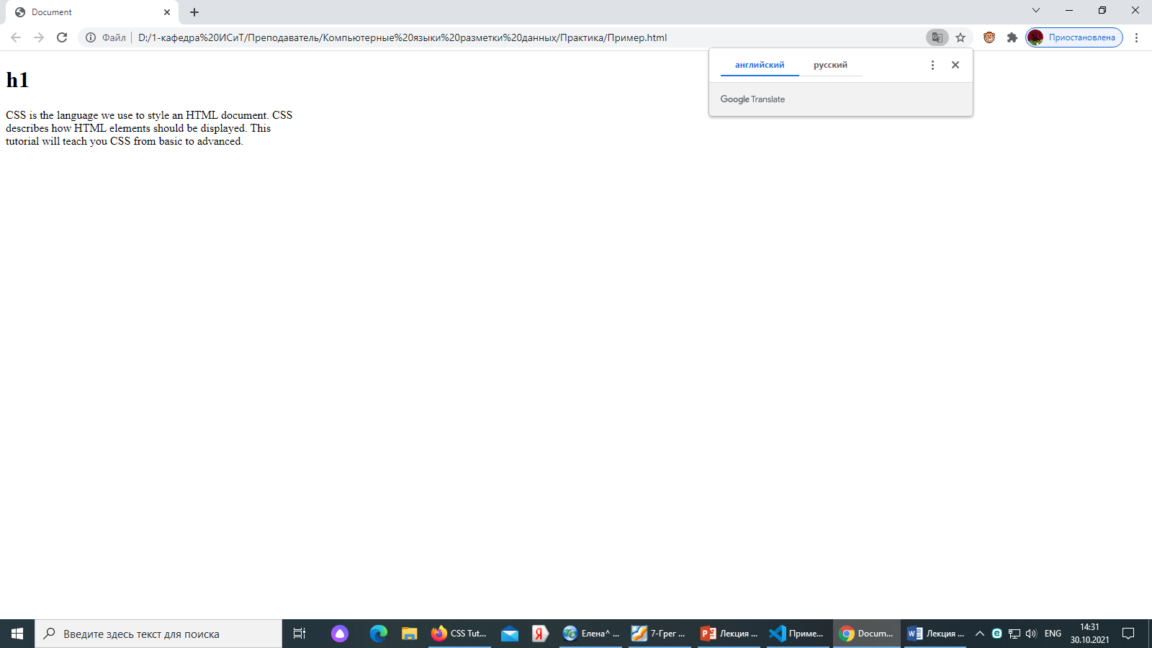

Свойство margin

Slide 17
Свойства форматирования текста
Свойство text-indent отступ первой строки (абзацный отступ).
Свойство text-align выравнивание текста относительно страницы
Свойство text-align-last для выравнивания последней строки
Свойство text-decoration для изменения внешнего вида текста с добавлением различных эффектов

Slide 18
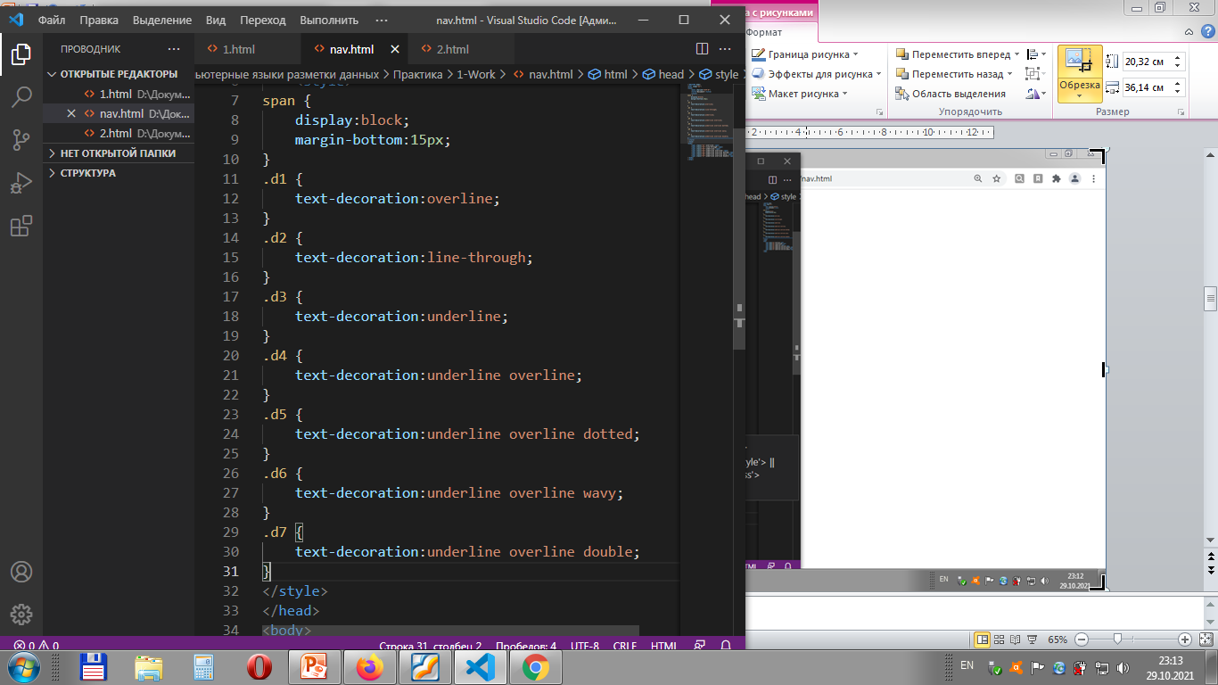
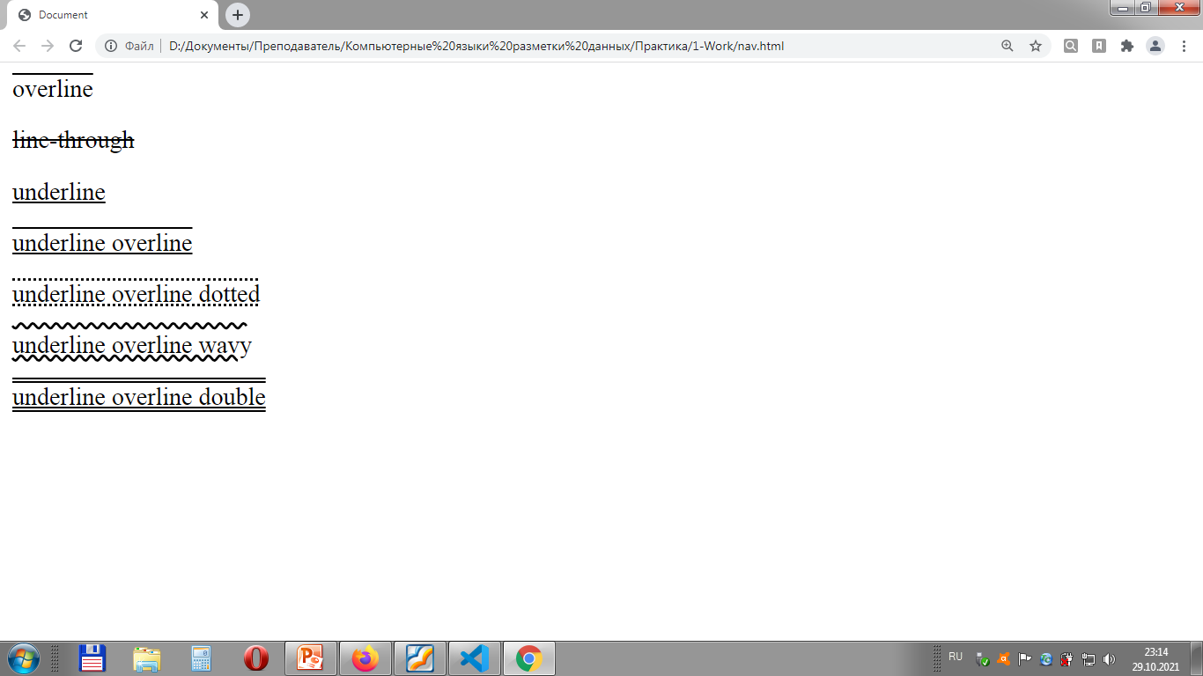
Свойство text-decoration

Slide 19
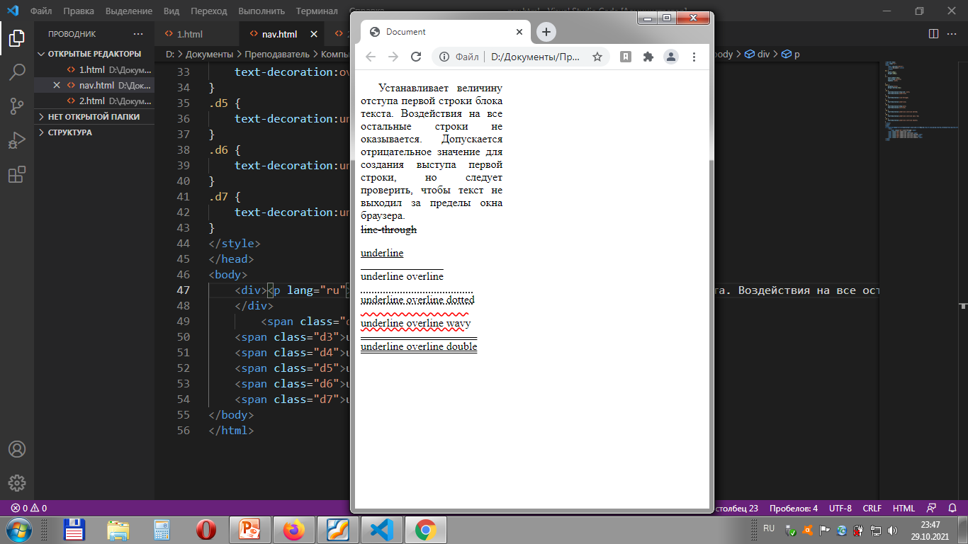
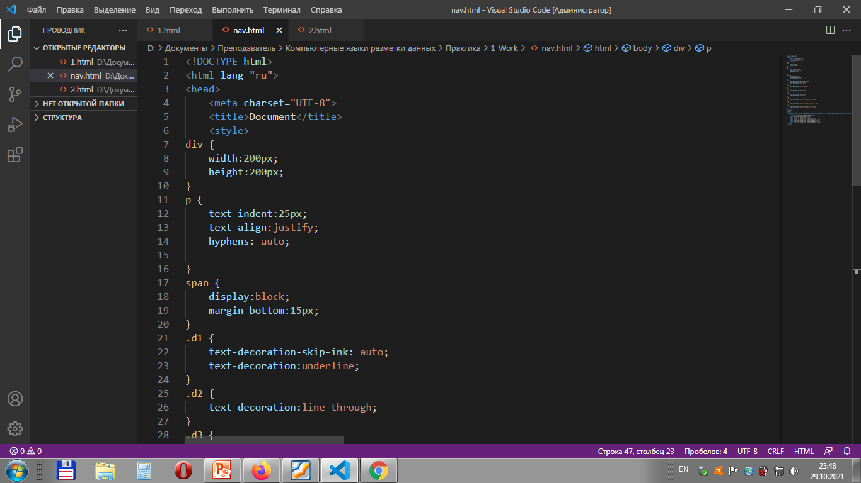
Свойства text-indent

Slide 20
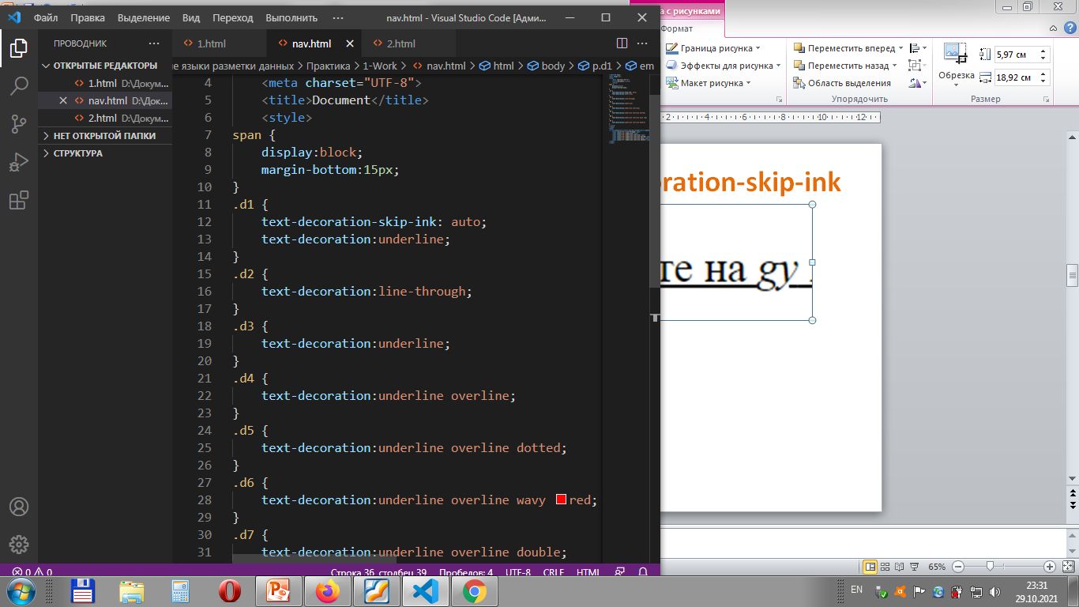
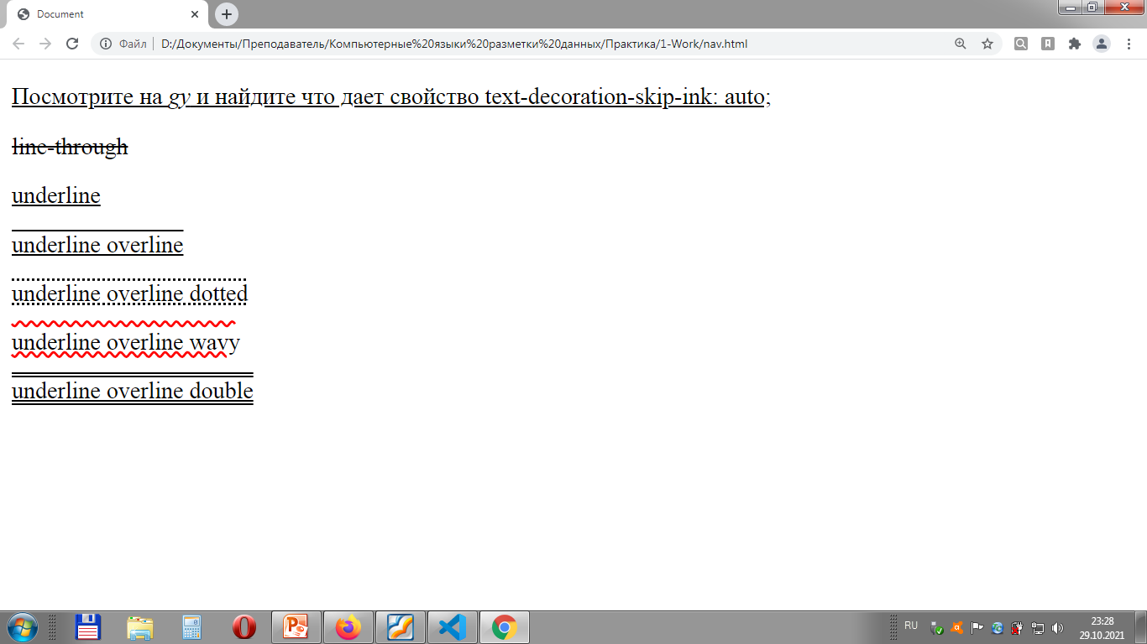
Свойство text-decoration-skip-ink

Slide 21
Свойства форматирования текста
Свойство color для форматирования текста цветом
Свойство text-transform для изменения регистра (на заглавные или строчные символы)
Свойство line-height для изменения междустрочного интервала (интерлиньяжа)
Свойство font-variant для преобразования текста в малые прописные

Slide 22
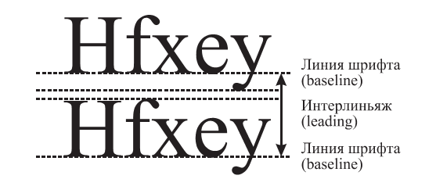
Свойство line-height
I = K*1,2
где I — интерлиньяж, K — кегль шрифта

Slide 23
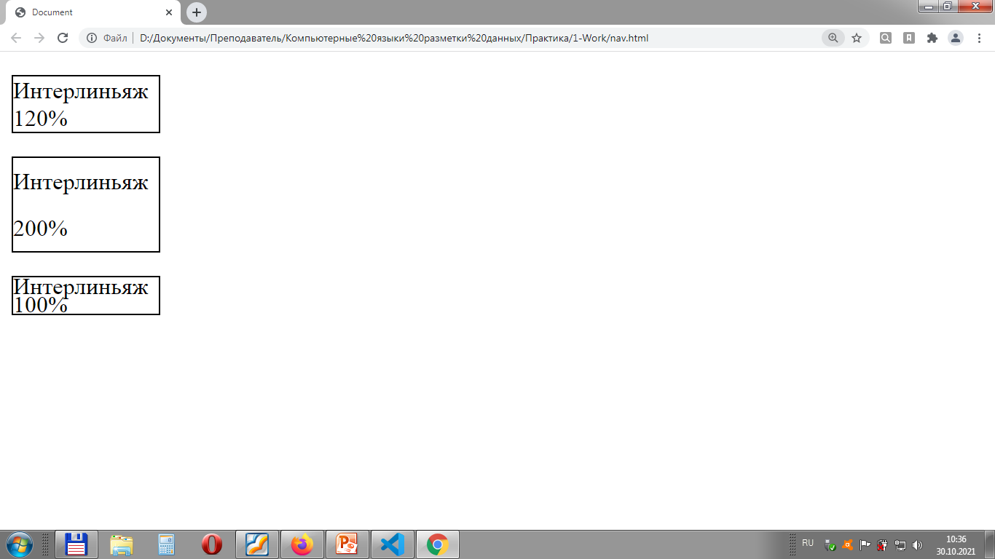
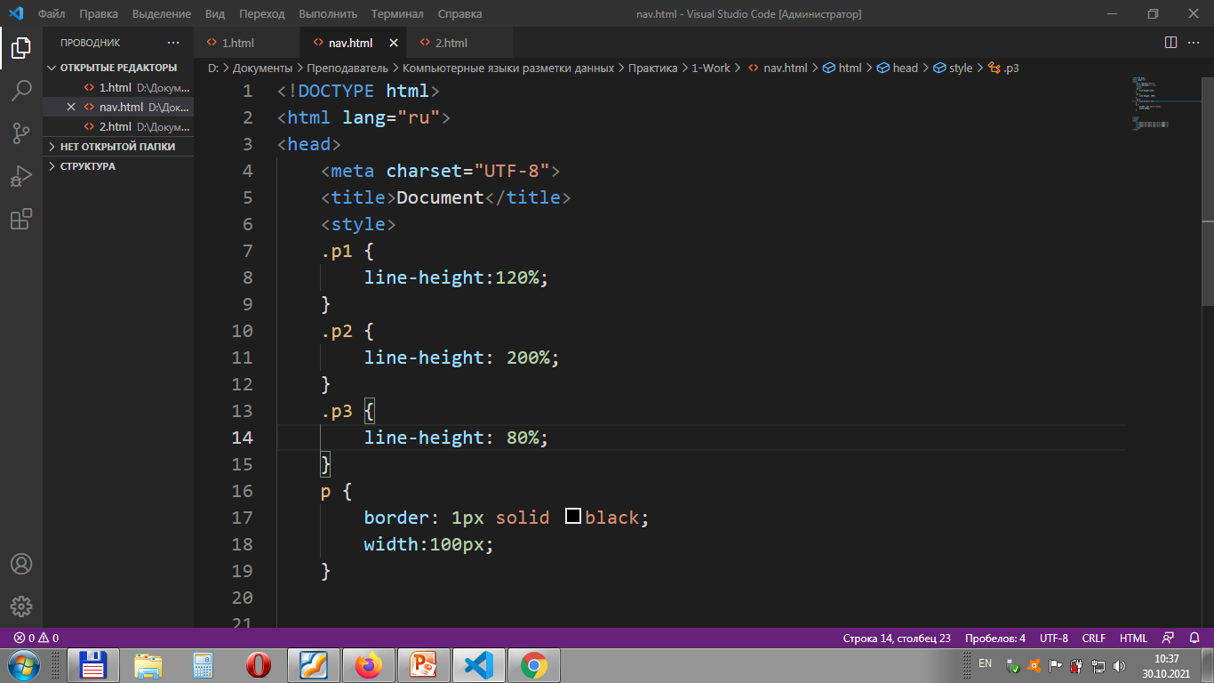
Свойство line-height

Slide 24
Свойства форматирования текста
Свойство letter-spacing для изменения интервала между символами (трекинг)
Свойство word-spacing для изменения интервала между словами
Свойство text-shadow для добавления тени
Свойство hyphens добавляет автоматически переносы

Slide 25
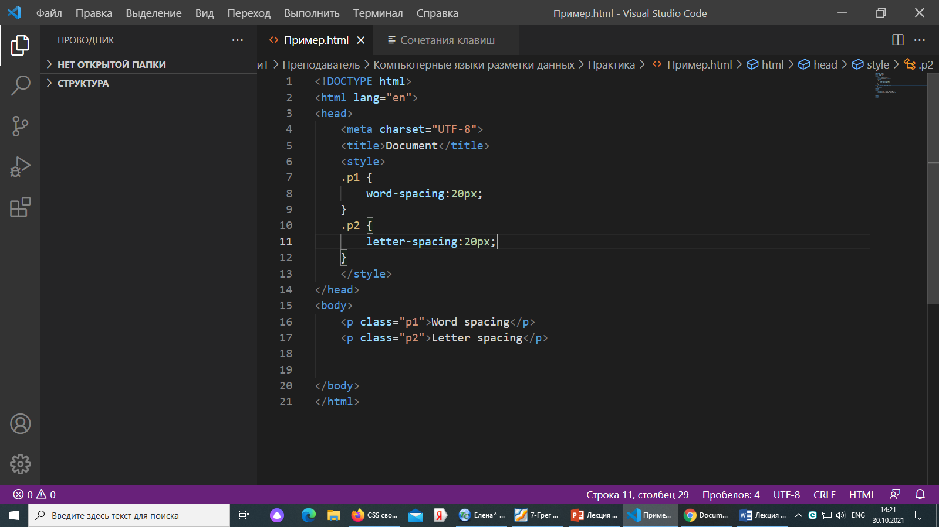
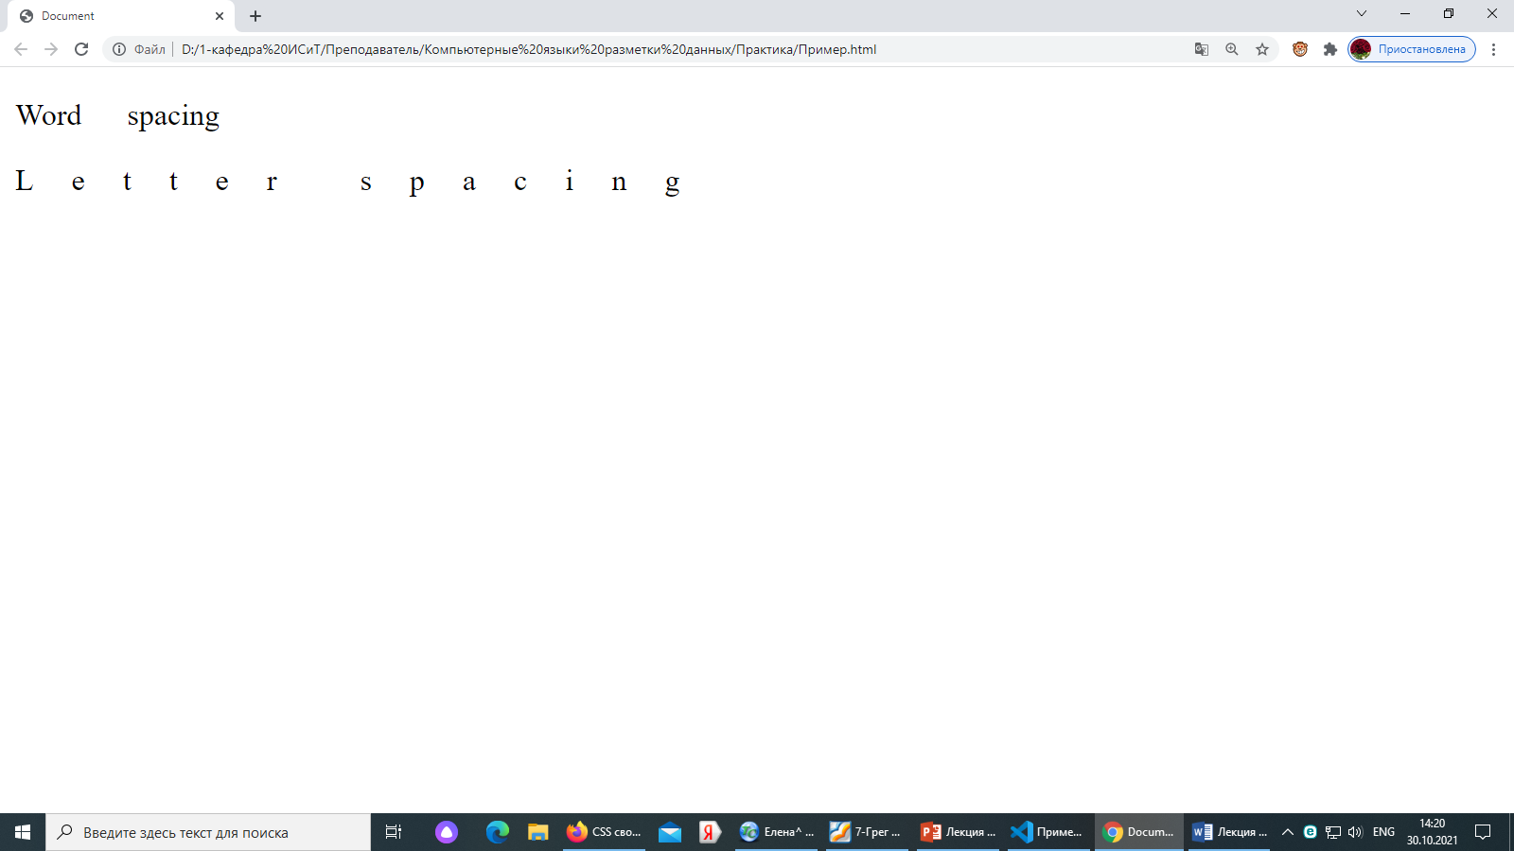
Свойства word-spacing и letter-spacing

Slide 26
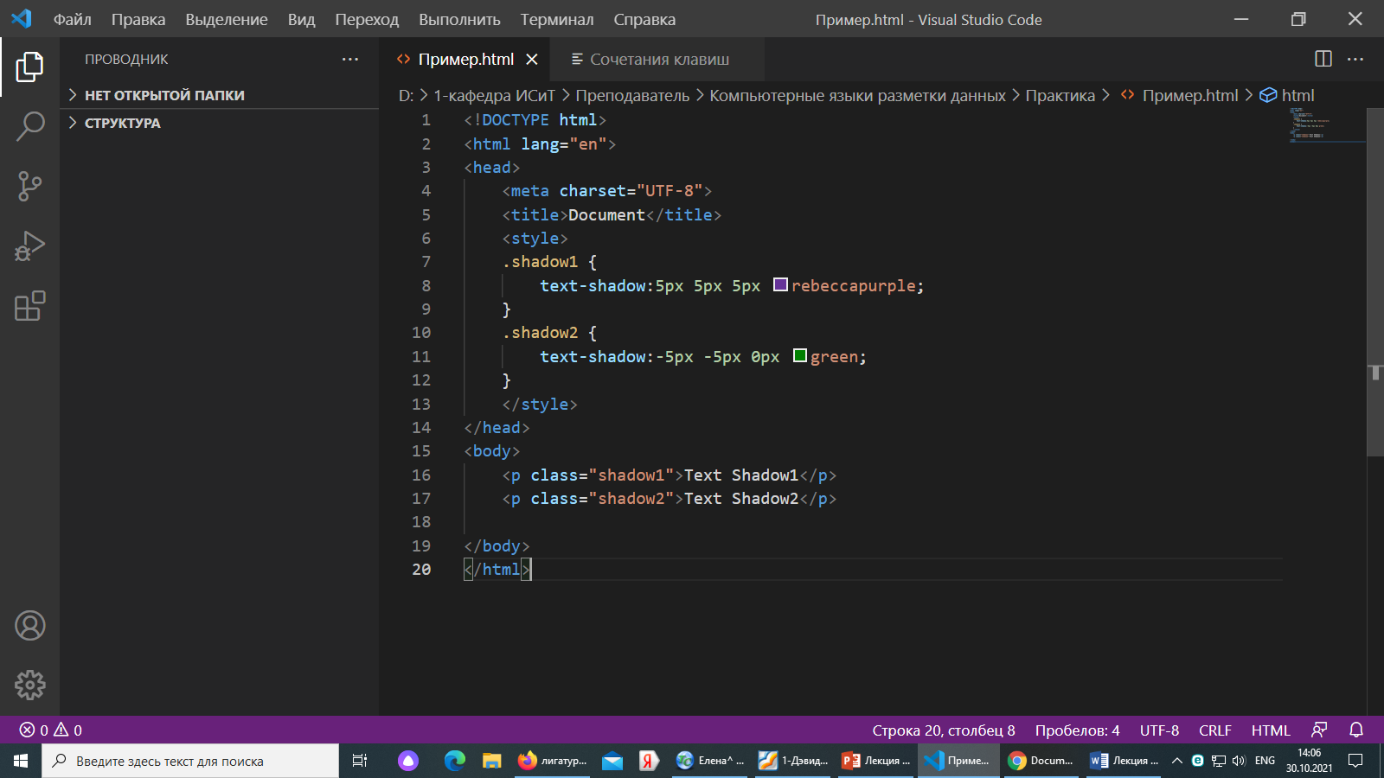
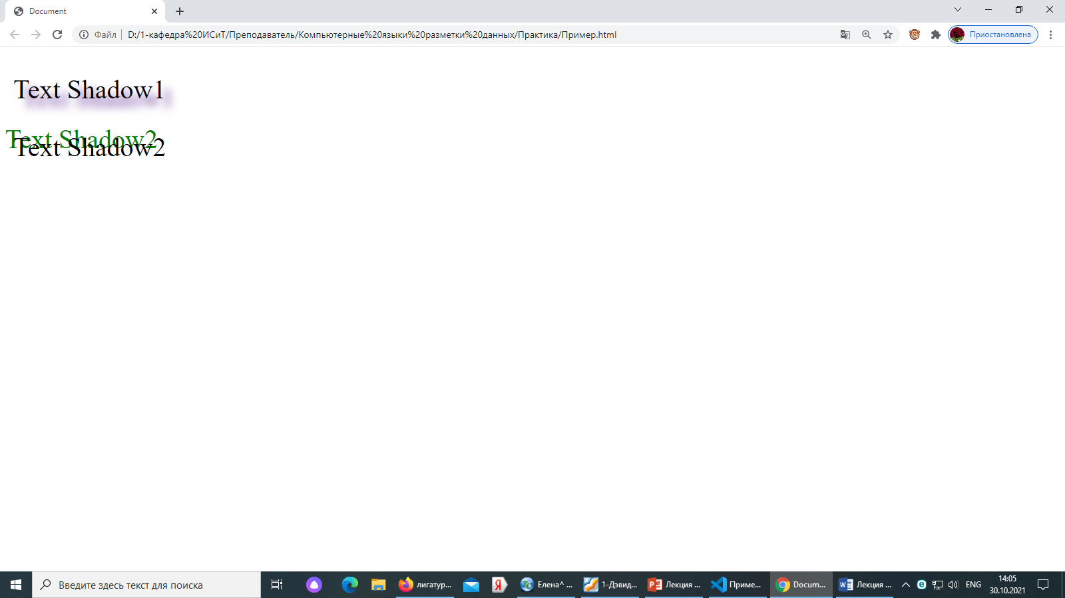
Свойство text-shadow

Slide 27
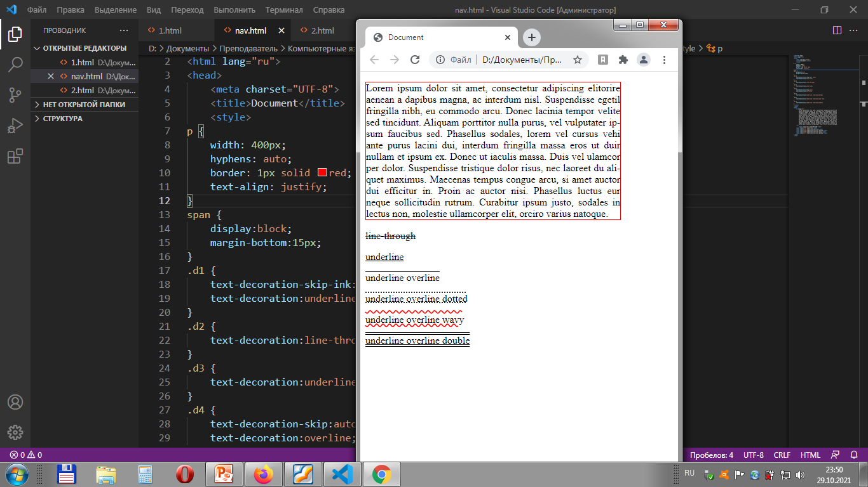
Свойство hyphens: auto;

Slide 28
Свойство text-rendering
https://ru.w3docs.com/uchebnik-css/css-svoistvo-text-rendering.html

Slide 29
Свойства форматирования текста
Свойство writing-mode определяет направление текста
Свойство text-orientation устанавливает ориентацию текстовых символов в строке и применяется только к вертикальному тексту
Свойство text-rendering предоставляет информацию механизму визуализации о том, что нужно оптимизировать при рендеринге текста

Slide 30
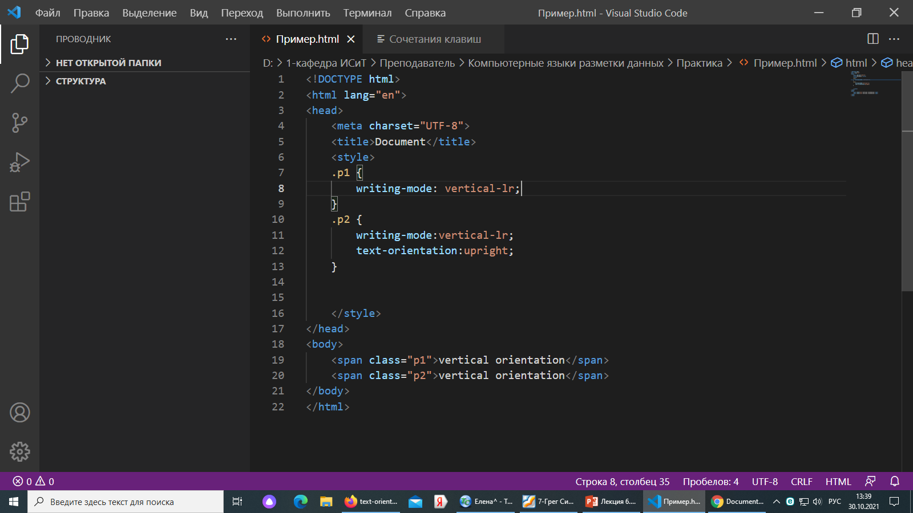
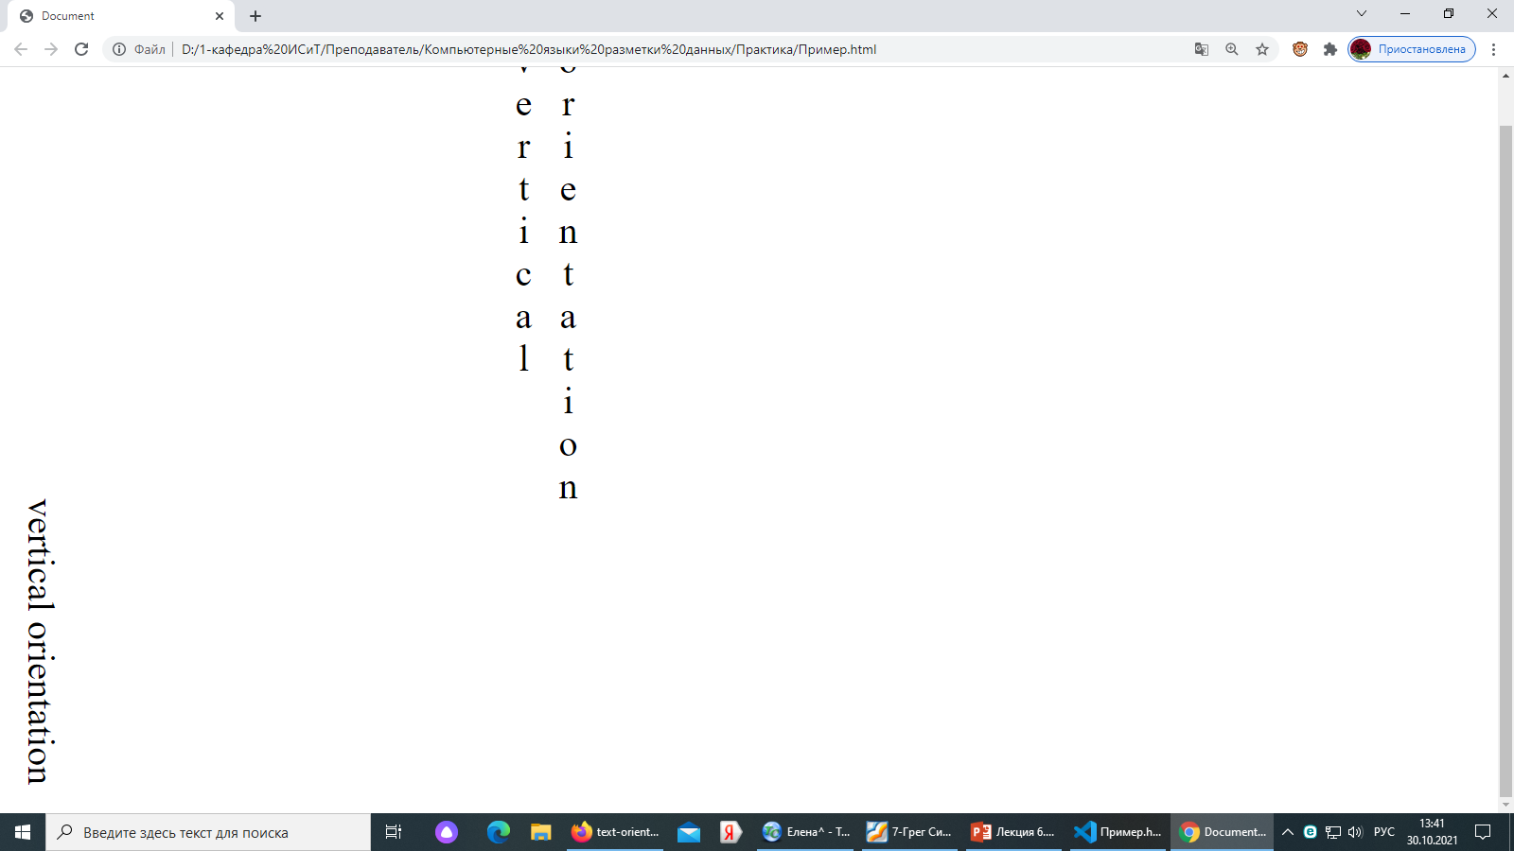
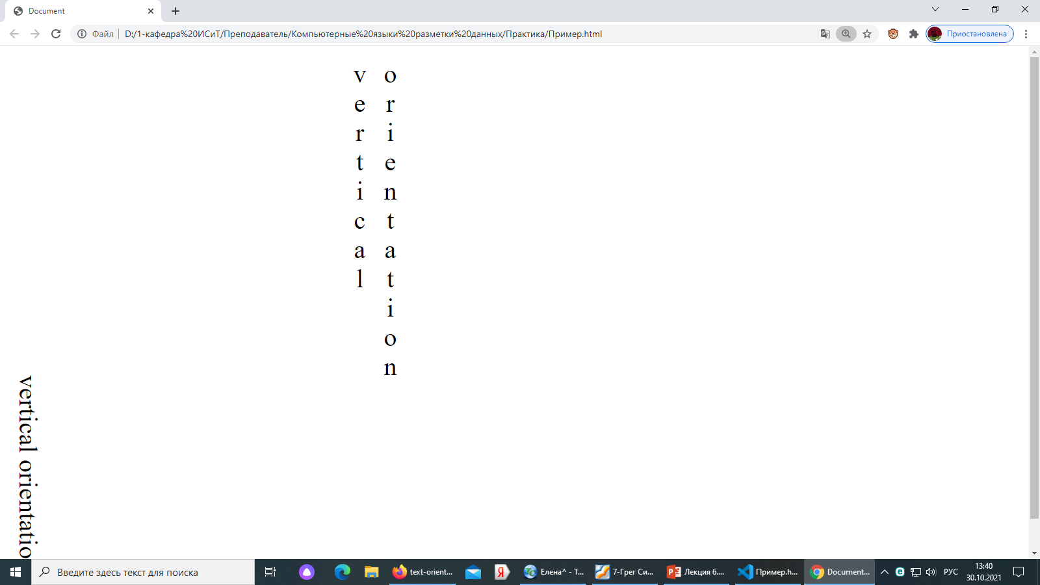
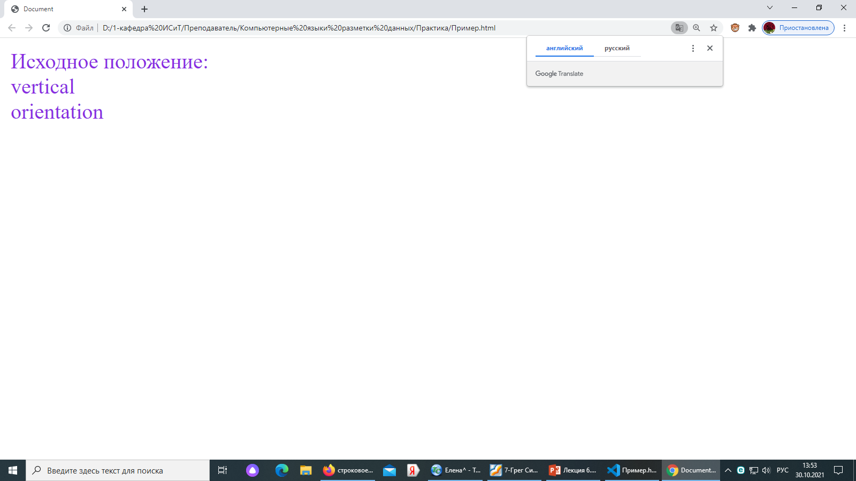
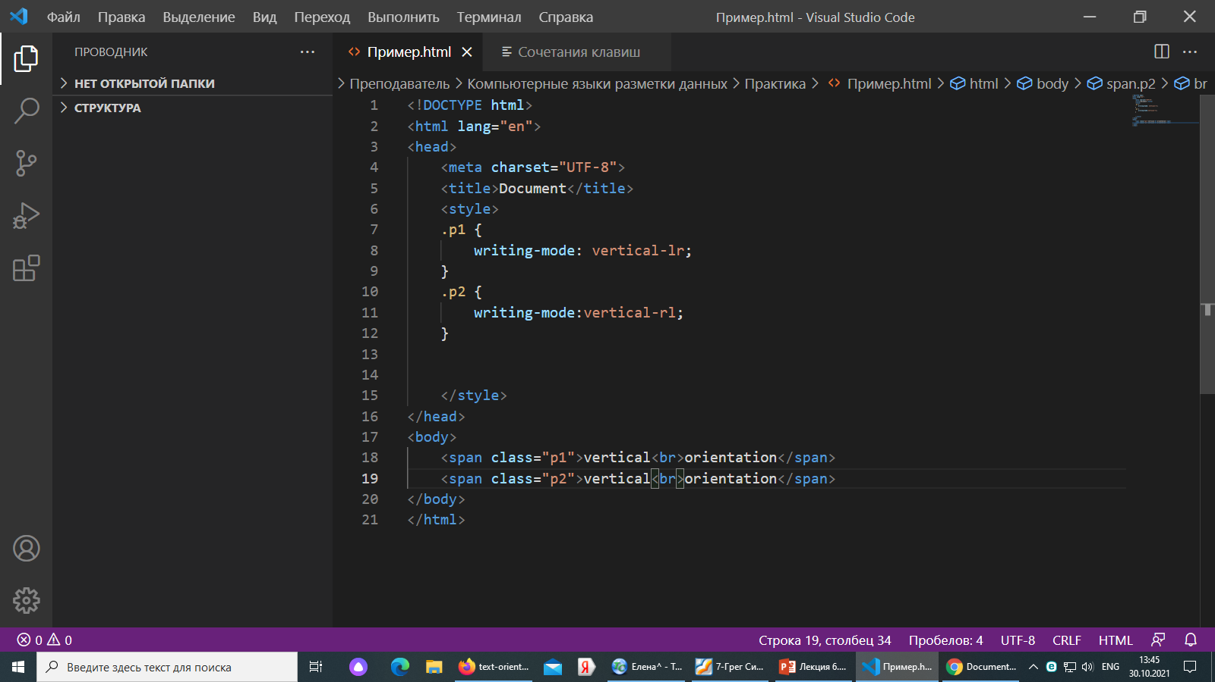

Направление текста

Slide 31
Свойства форматирования списков перечисления
Свойство list-style-type для изменения маркера списка
Свойство list-style-image для использования изображения как маркера
Свойство list-style-position для позиционирования маркера внутри или снаружи текста списка

Slide 32
Свойства форматирования таблиц
Свойство padding добавление отступов до границы ячейки
Свойство text-align выравнивание текста в ячейке по горизонтали
Свойство vertical-align выравнивание текста по вертикали
Свойство border-spacing управление расстоянием между ячейками

Slide 33
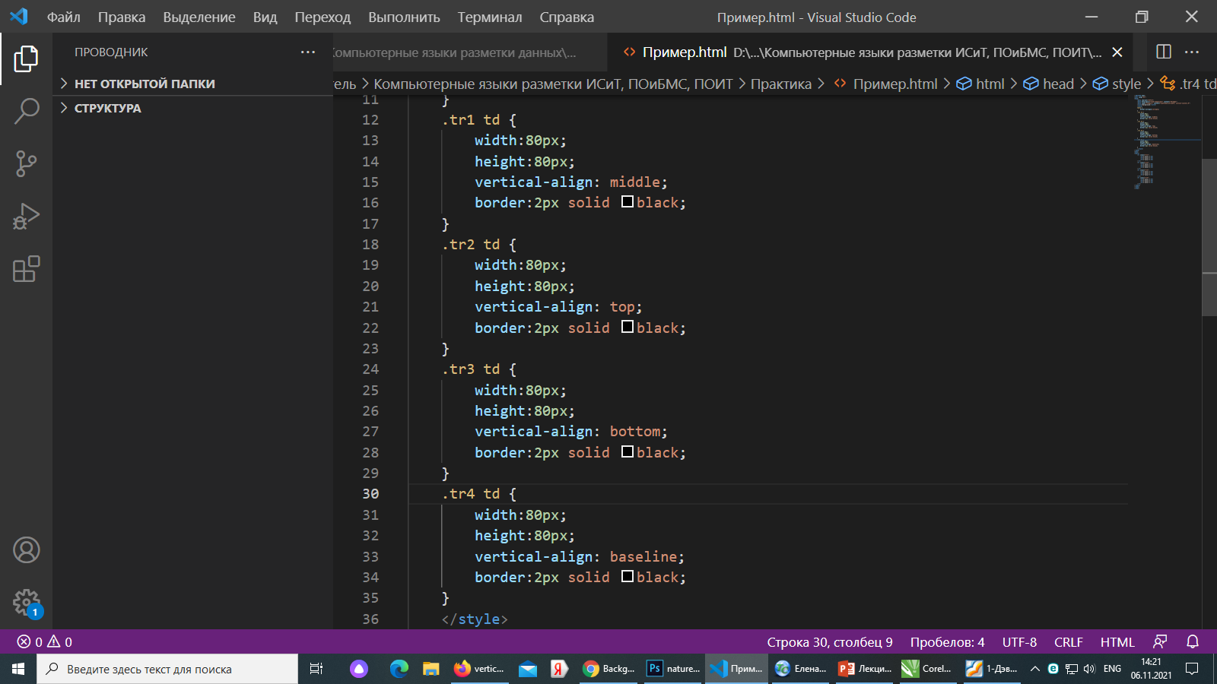
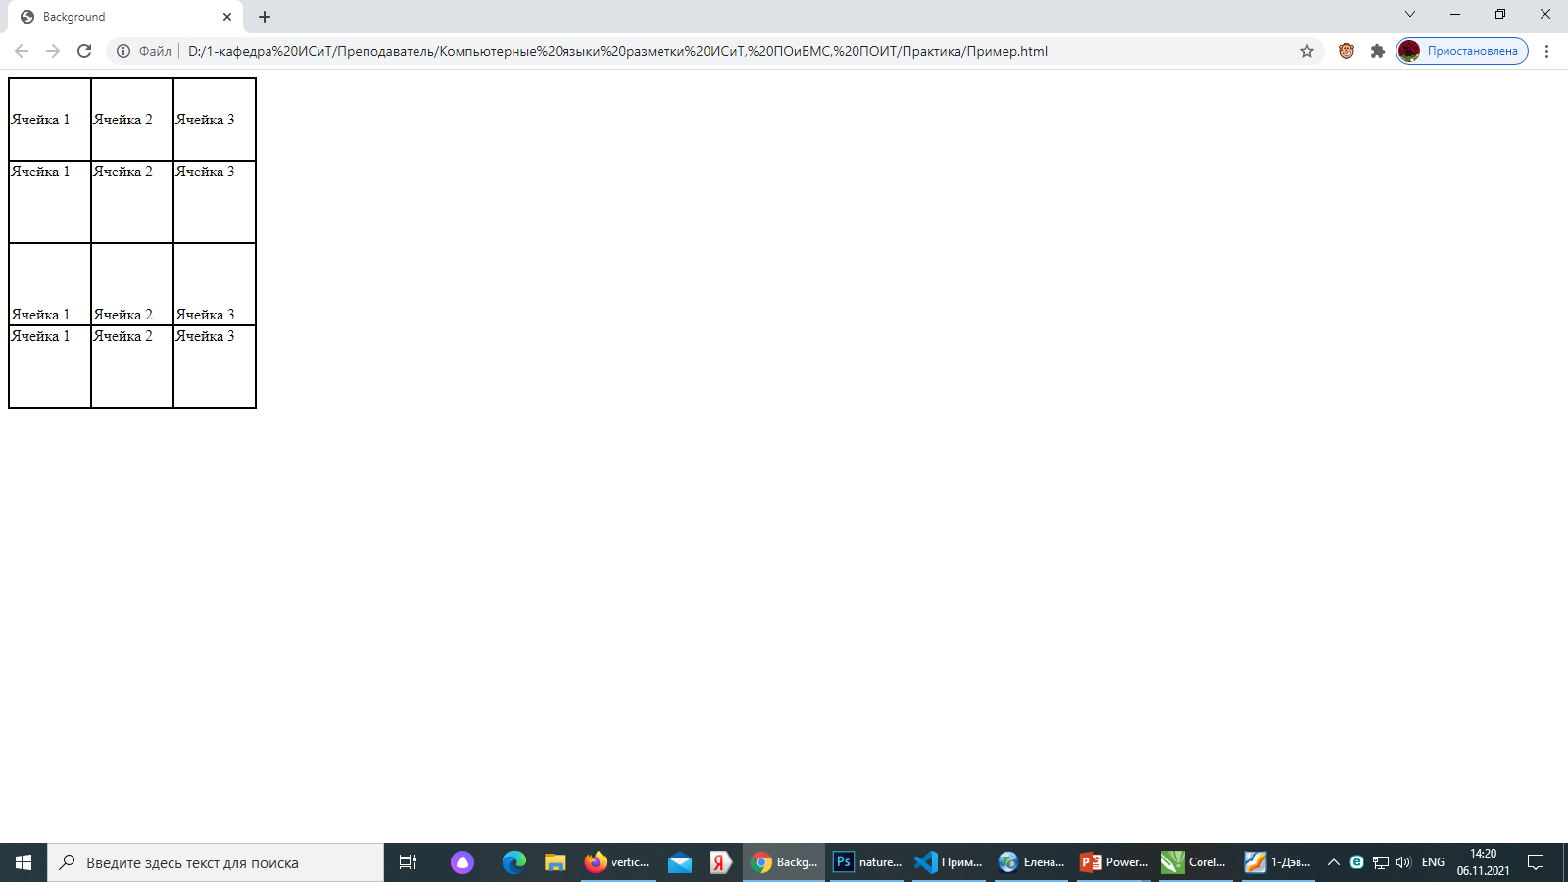
Свойства форматирования таблиц

Slide 34
Свойства форматирования таблиц
Свойство border-collapse позволяет удалить интервалы удвоение границ между ячейками
Свойство border-radius для добавления скругления углов к ячейкам
Свойство empty-cells скрывает пустые ячейки

Slide 35
Свойства форматирования форм
1. Псевдоклассы :focus, :checked, :enabled, :optional,:disabled, :required, :read-write, :read-only
2. Свойство display для добавления к элементам label свойств блочных элементов
3. Псевдоклассы :valid и :invalid для определения валидности вводимой информации, например для email

Slide 36
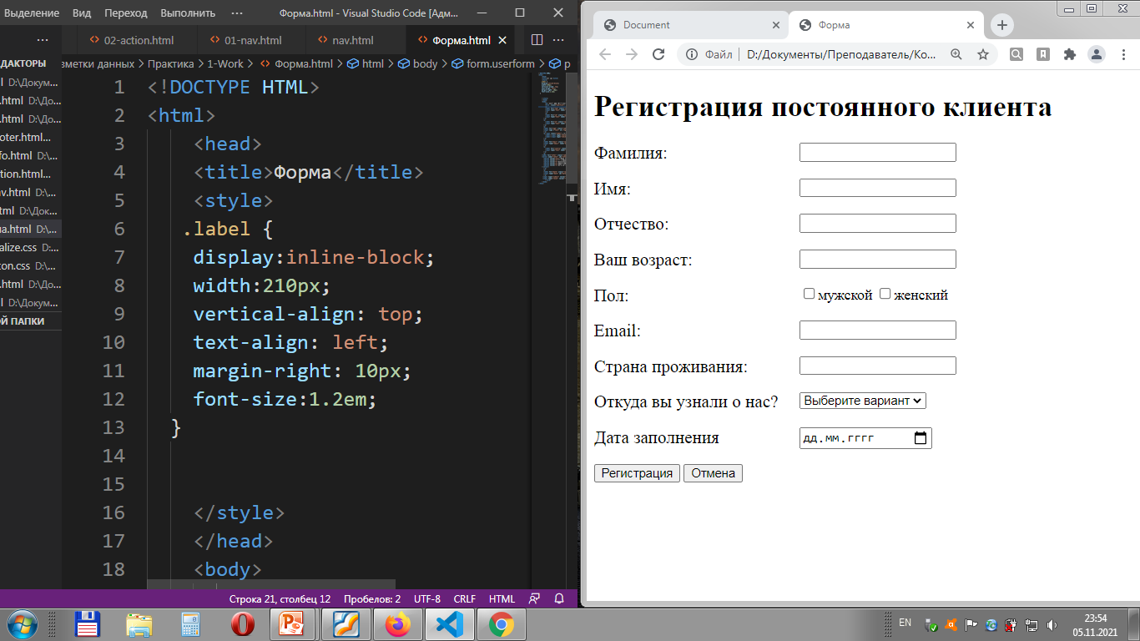
Свойства форматирования форм

Slide 37
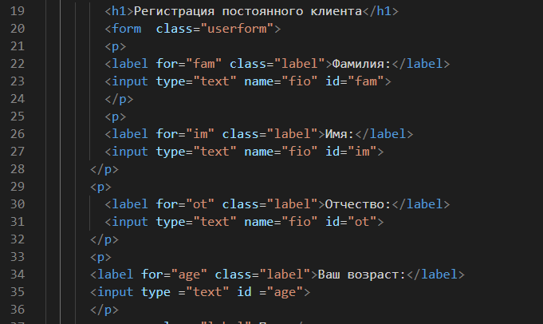
Пример форматирования формы

Slide 38
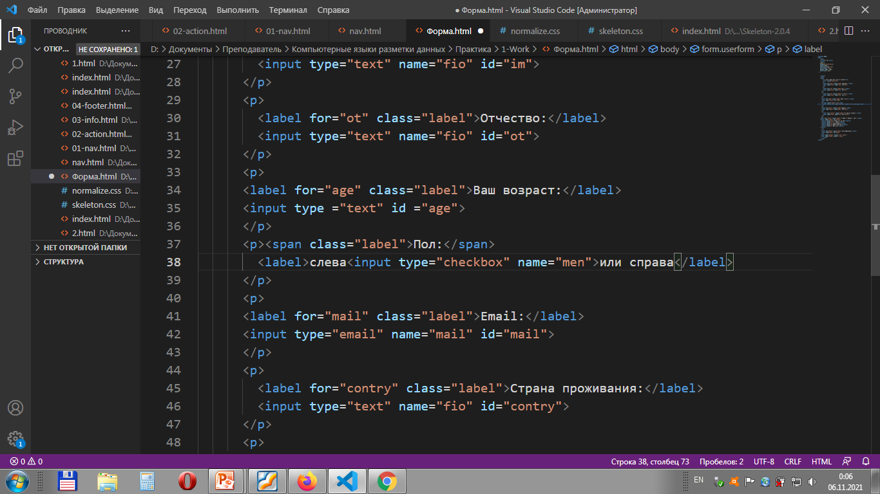
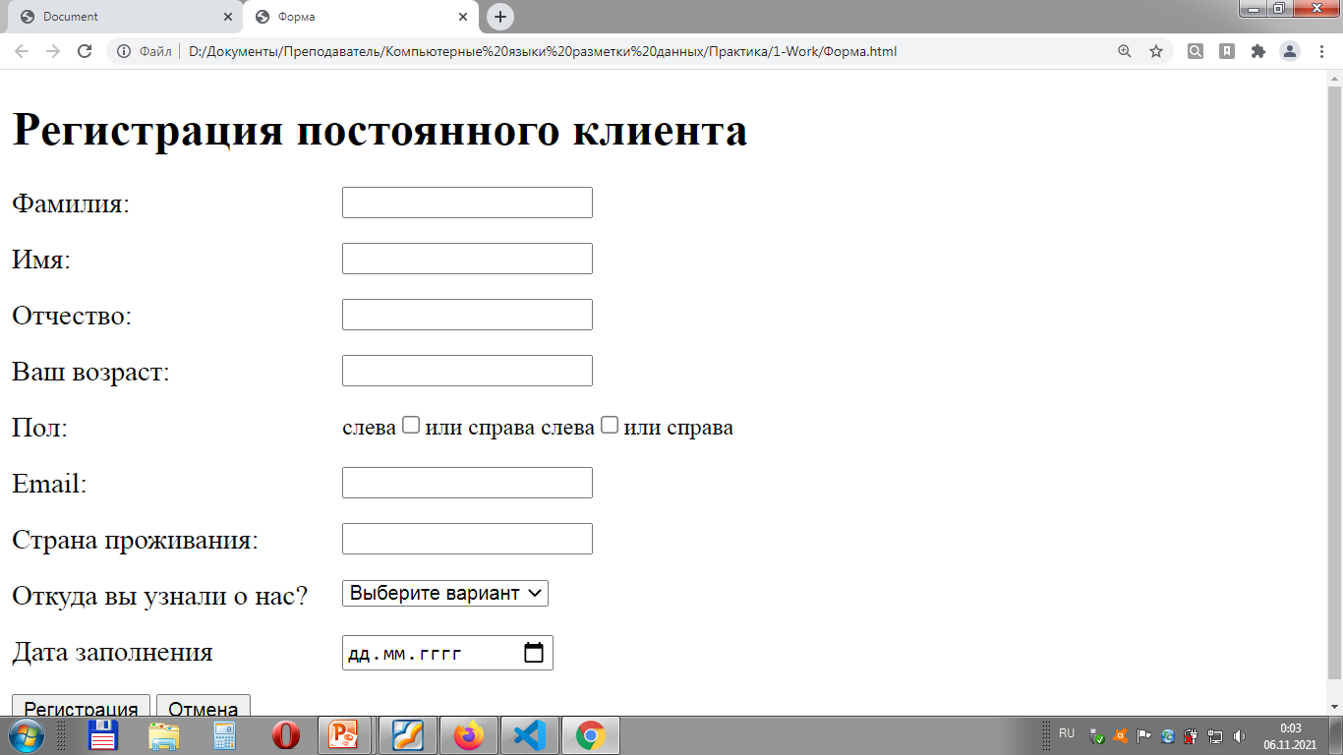
Пример форматирования форм

Slide 39
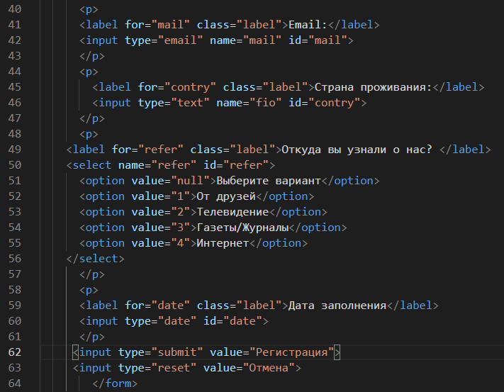
Пример форматирования формы

Slide 40
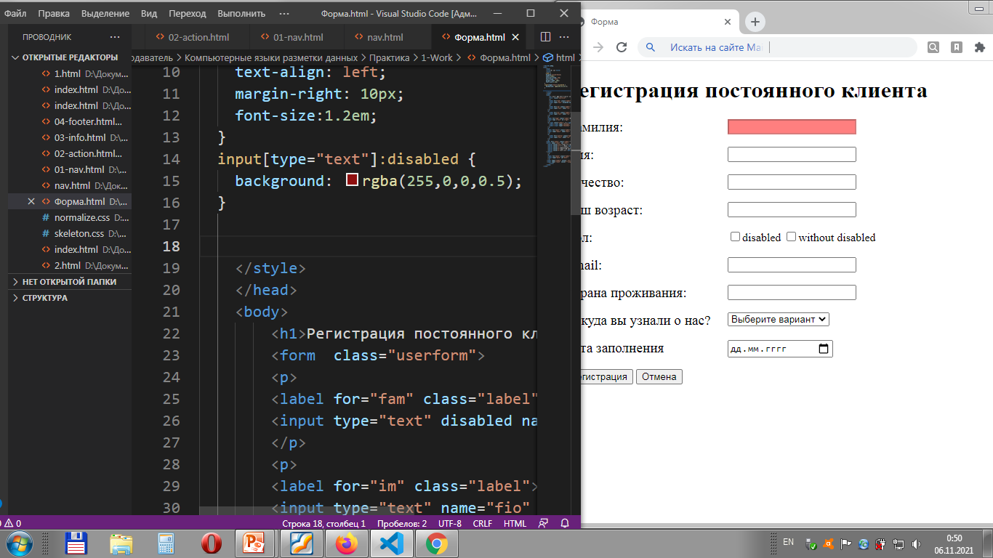
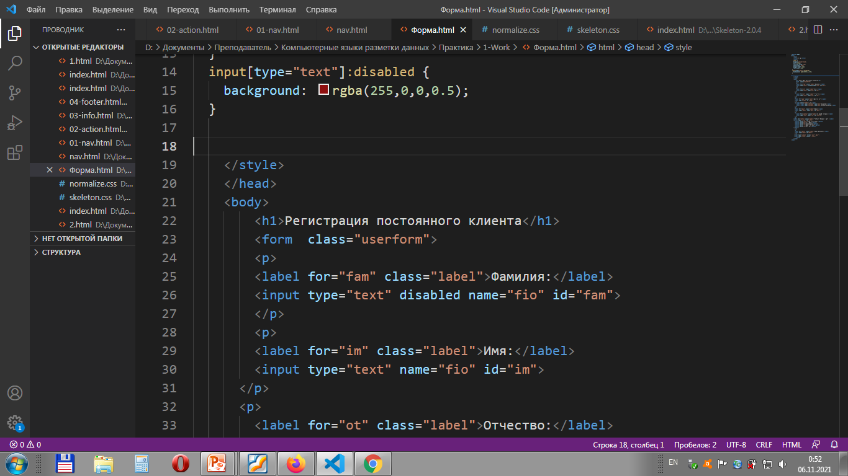
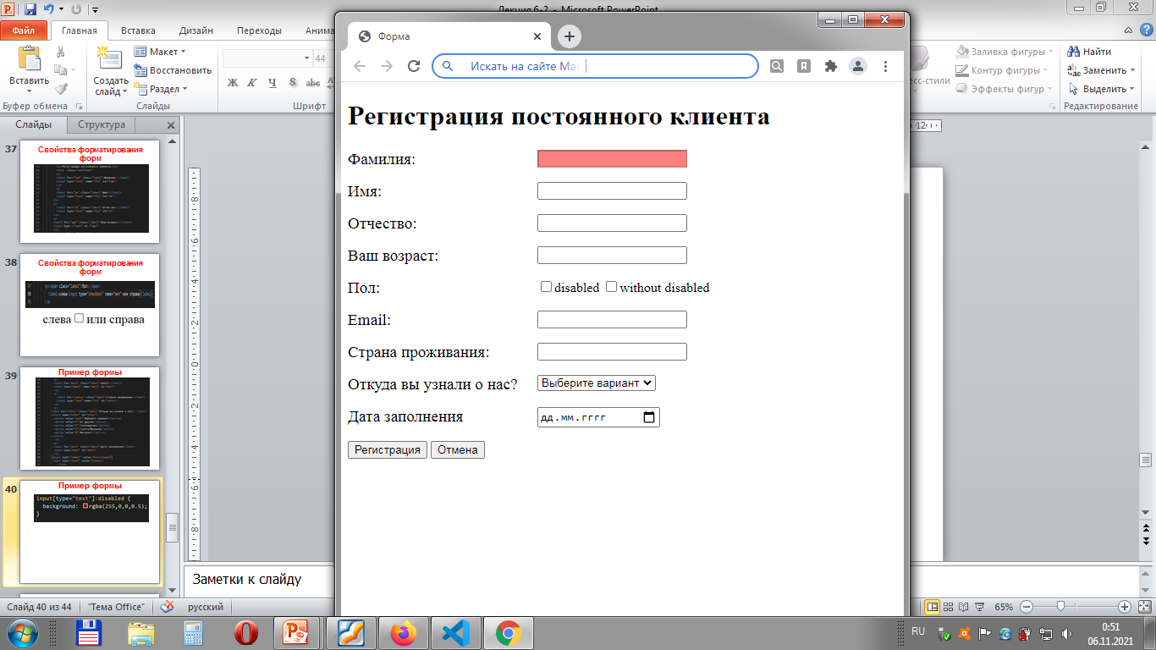
Пример форматирования формы

Slide 41
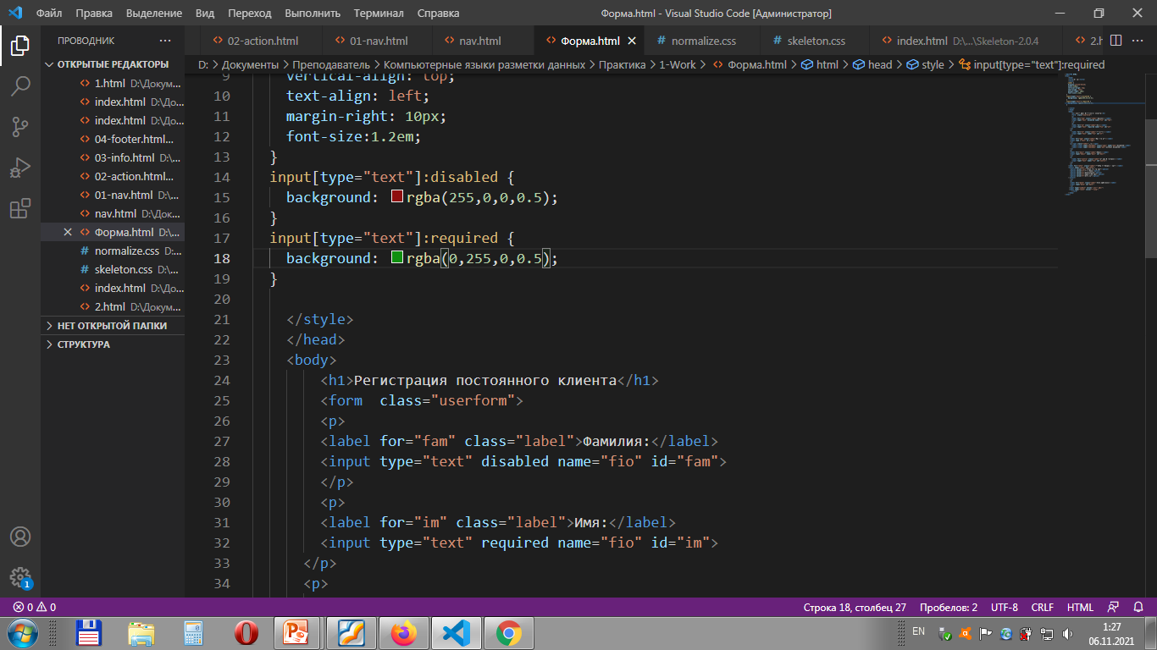
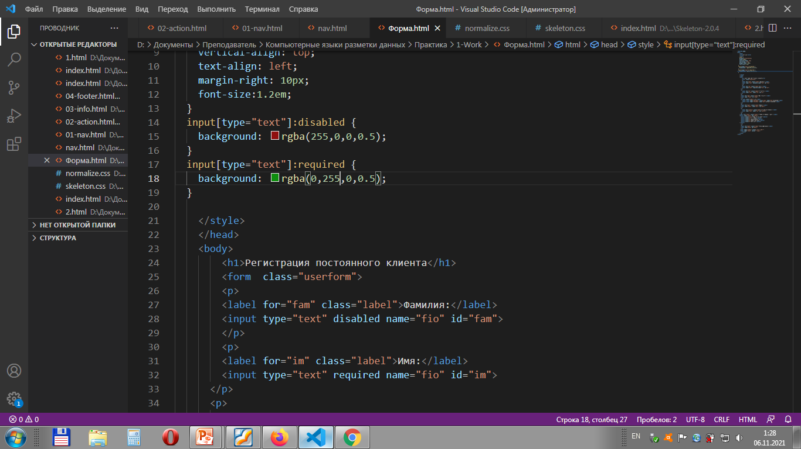
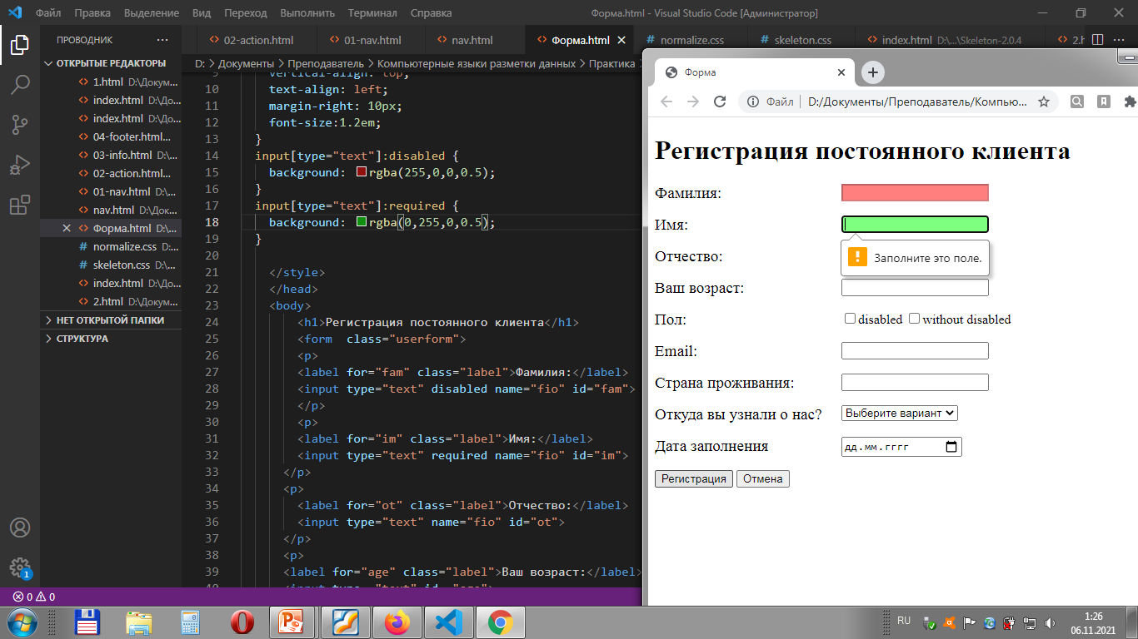
Пример форматирования формы

Slide 42
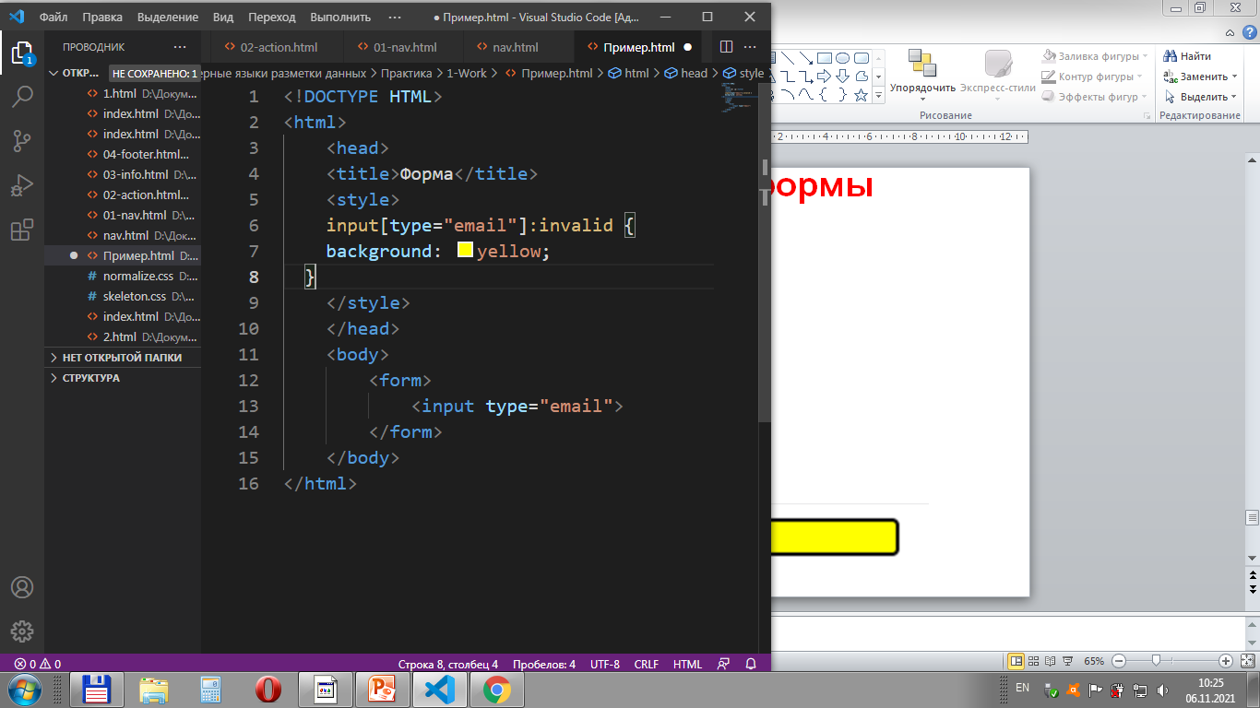
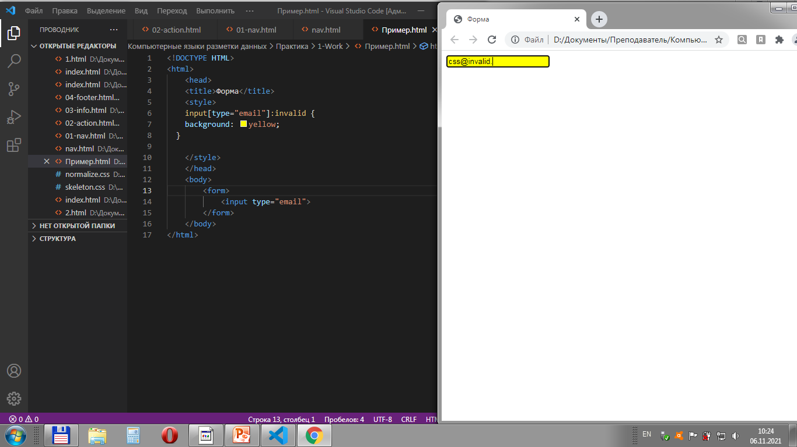
Пример форматирования формы

Slide 43
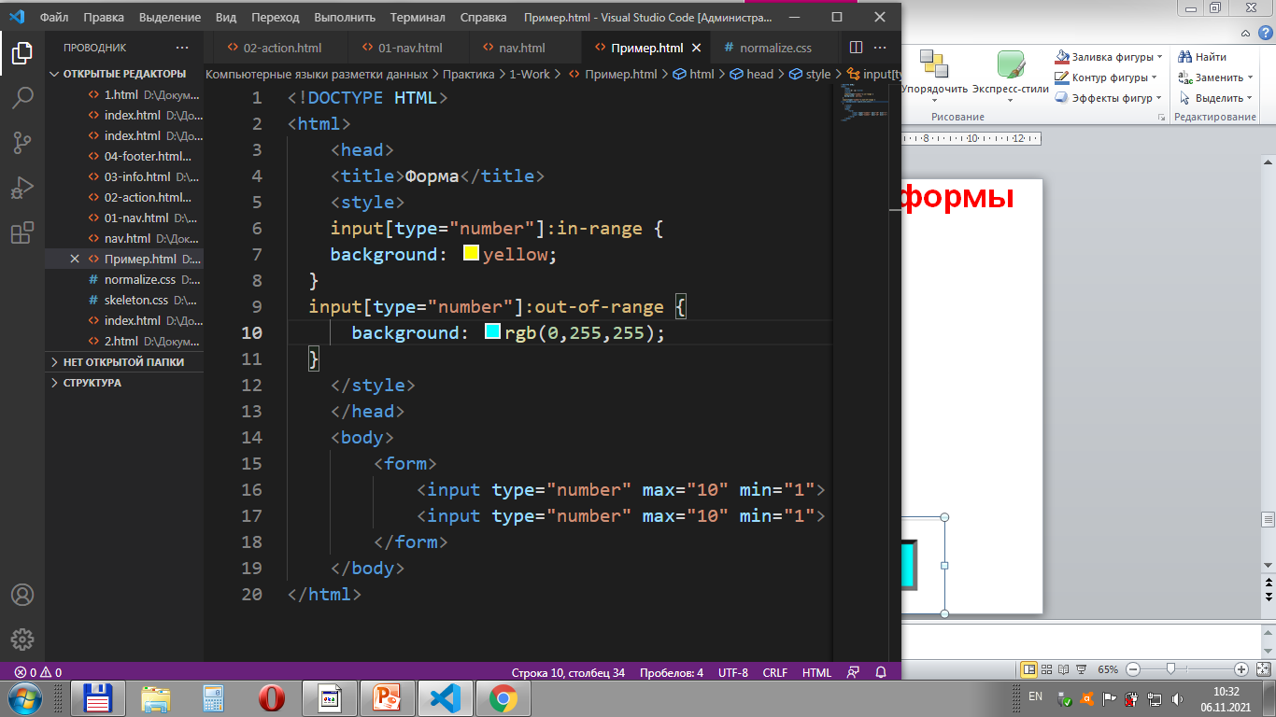
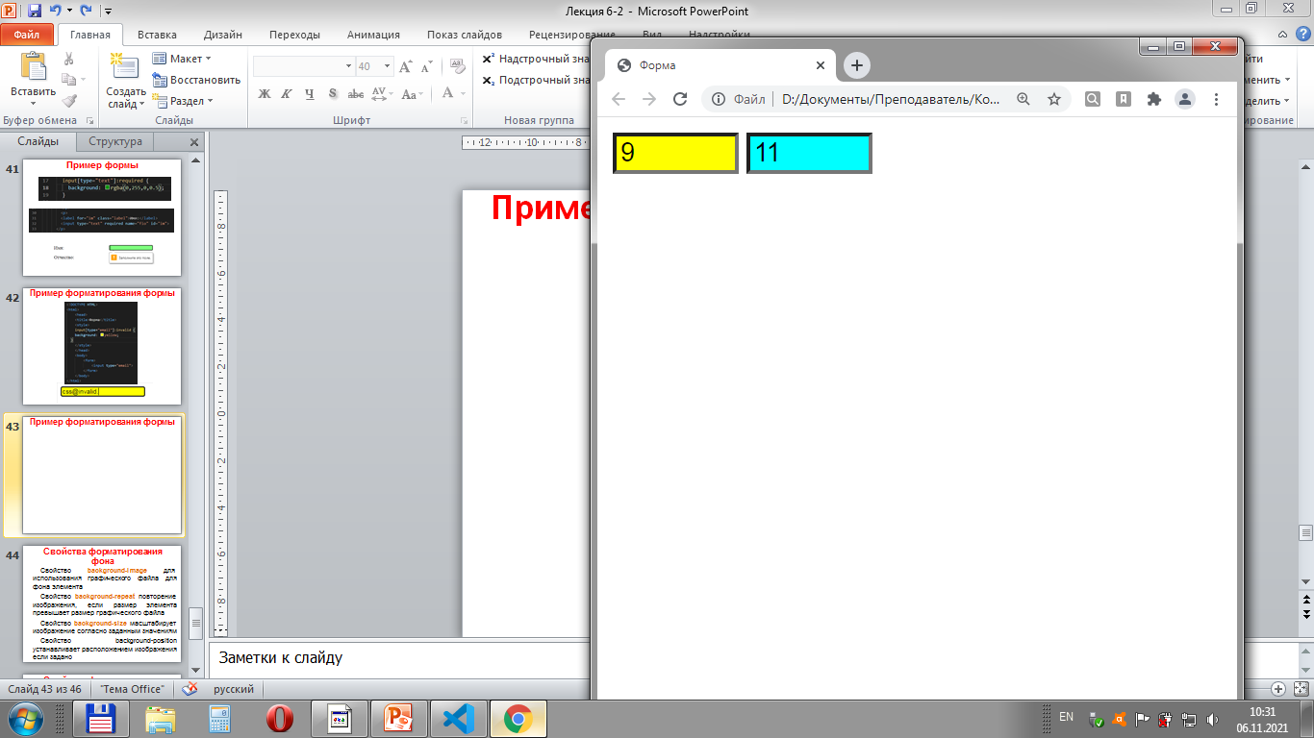
Пример форматирования формы

Slide 44
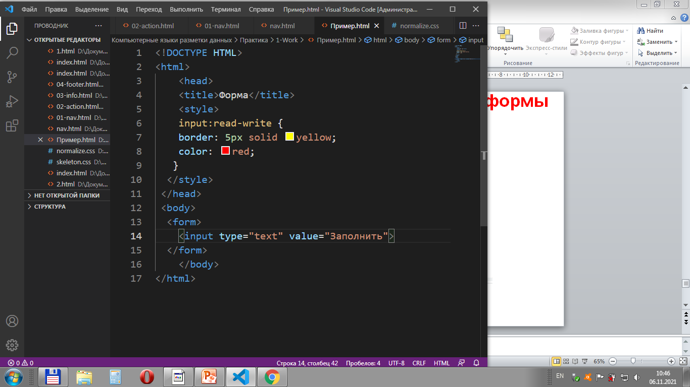
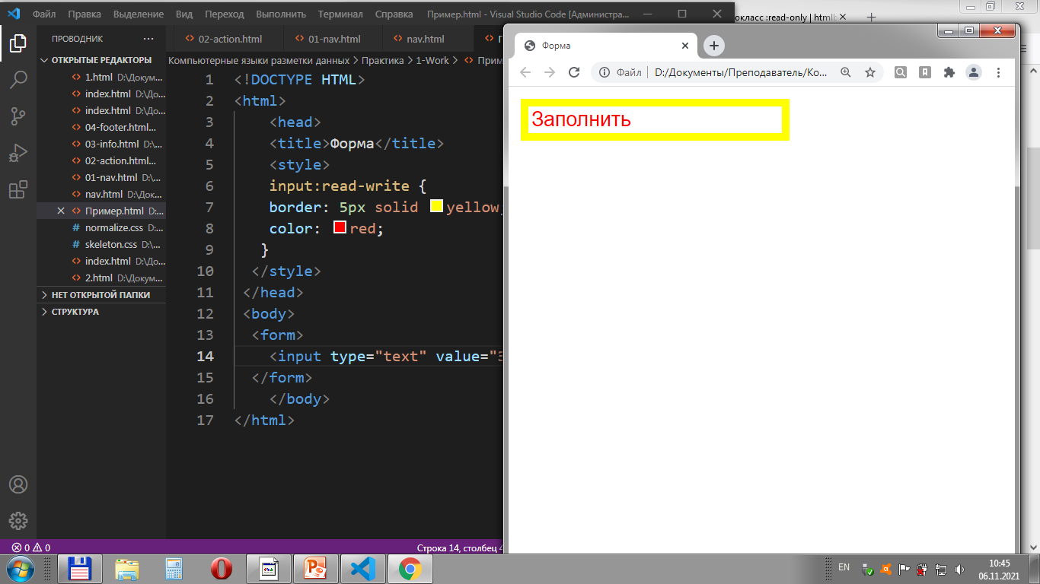
Пример форматирования формы

Slide 45
Свойства форматирования фона
Свойство background-image для использования графического файла для фона элемента
Свойство background-repeat повторение изображения, если размер элемента превышает размер графического файла
Свойство background-size масштабирует изображение согласно заданным значениям

Slide 46
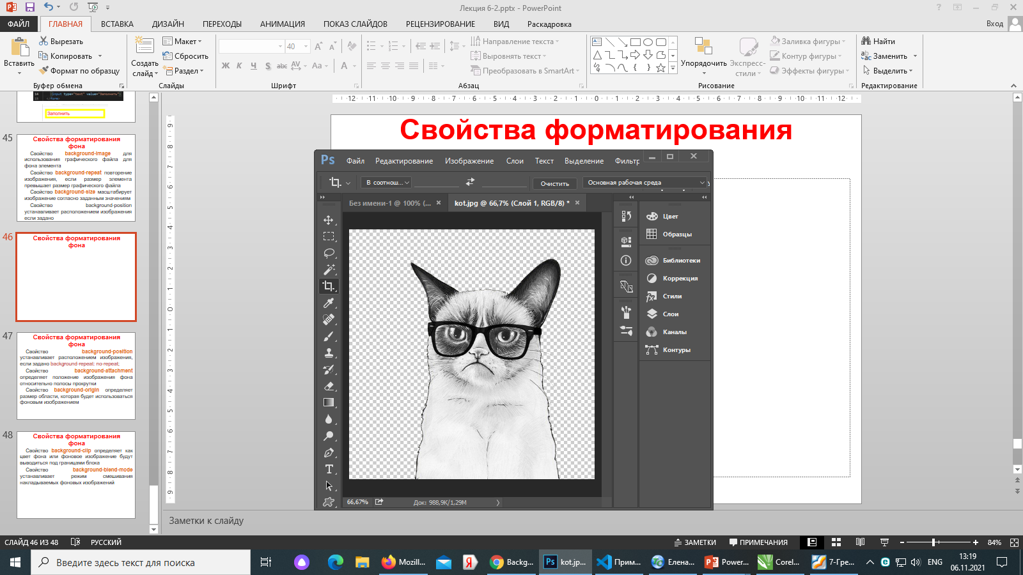
Пример форматирования

Slide 47
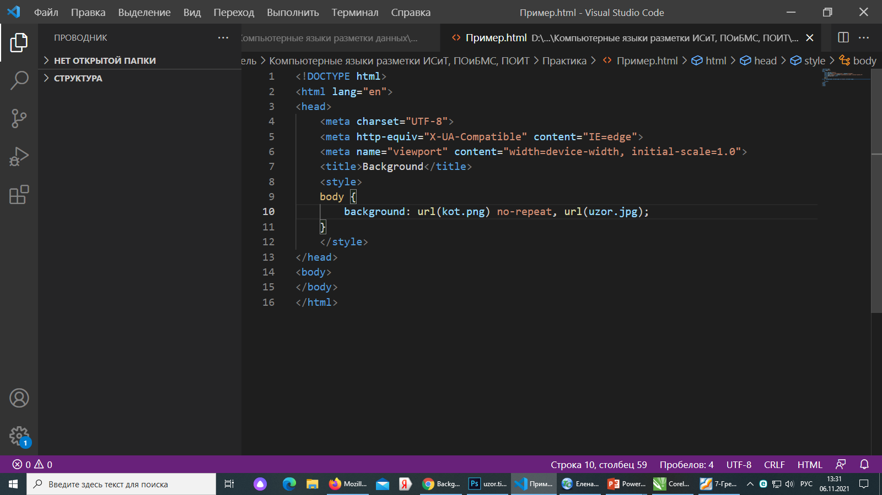
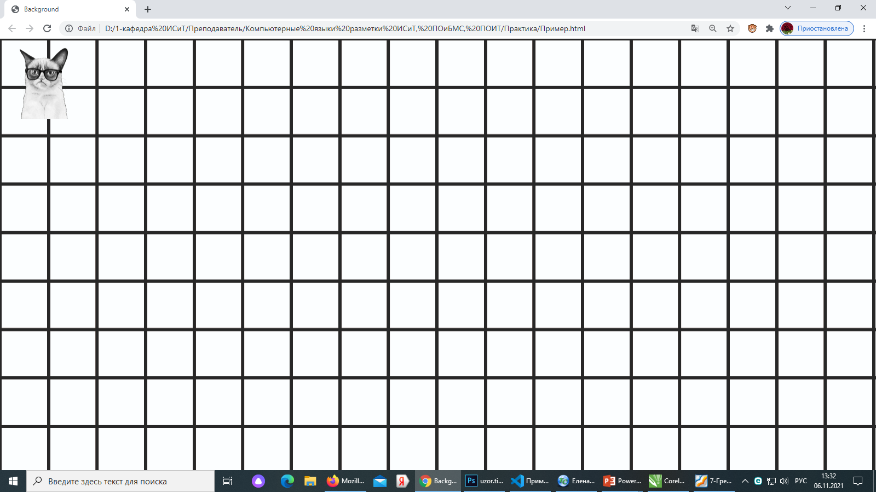
Пример форматирования фона

Slide 48

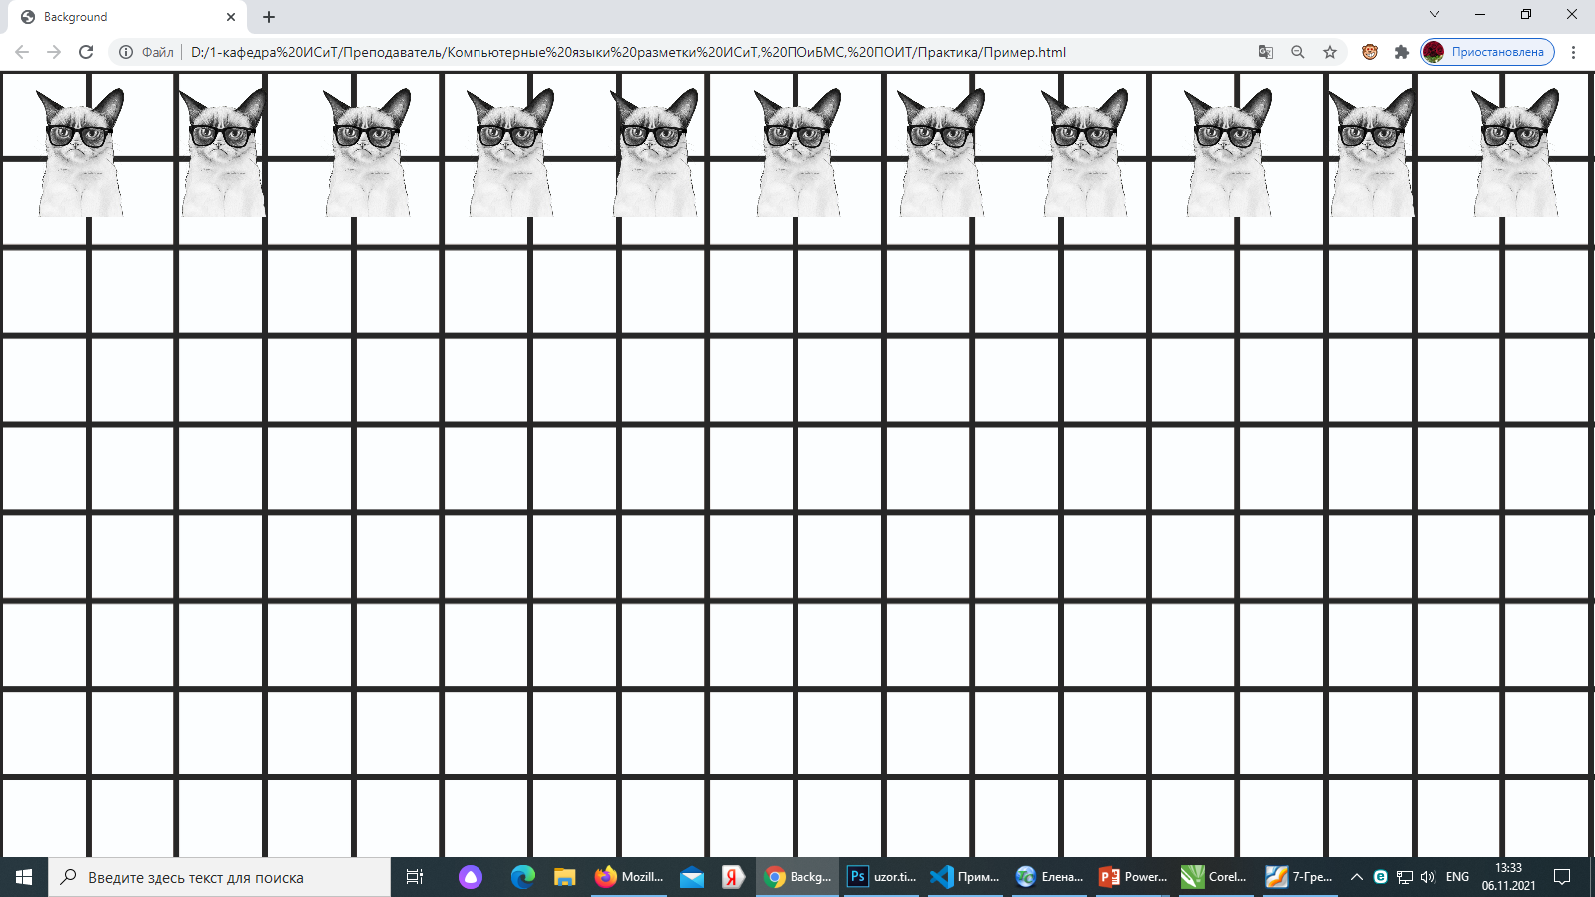
Пример форматирования фона

Slide 49


Пример форматирования фона

Slide 50
Свойства форматирования фона
Свойство background-position устанавливает расположение изображения, если задано background-repeat: no-repeat;
Свойство background-attachment определяет положение изображения фона относительно полосы прокрутки
Свойство background-origin определяет размер области, которая будет использоваться фоновым изображением

Slide 51


Пример форматирования фона

Slide 52


Пример форматирования фона

Slide 53
Свойства форматирования фона
Свойство background-clip определяет как цвет фона или фоновое изображение будут выводиться под границами блока
Свойство background-blend-mode устанавливает режим смешивания накладываемых фоновых изображений

Slide 54




Свойство background-blend-mode

Slide 55
Градиентные фоны (свойство background)
Значение linear-gradient создает линейный градиент
Значение repeating-linear-gradient для создания повторяющегося линейного градиента
Значение radial-gradient создает радиальный градиент
Значение repeating-radial-gradient для создания повторяющегося радиального градиента

Slide 56




Градиентные фоны

Slide 57


Градиентные фоны

Slide 58
Префиксы
– webkit – border-radius
background: – webkit – linear-gradient
-moz- для браузера Firefox
-webkit- для браузеров Chrome и Safari
-ms- для браузера Internet Explorer
-o-, -op-, -xv- для браузера Opera
-icab- — префикс для браузера iCab
-khtml- для просмотра HTML документов разработанный для среды KDE для UNIX-систем

Slide 59

Проверка поддержки свойств
caniuse.com

